Slide 1

Chapter 5 關鍵績效指標
第一節 關鍵績效指標概論
第二節 KPI使用的專有名詞
第三節 SMART原則
第四節 推行KPI的作法
第五節 人事部門生產力評估
結 語
張秀漢老師

Slide 2
第一節 關鍵績效指標概論
◎關鍵績效指標（Key Performance Indicator, KPI）
★是透過對組織內部某一流程的輸入端、輸出端的關
鍵參數進行設置、取樣、計算、分析，衡量流程績效
的一種目標式量化管理指標。
★是把企業的戰略目標分解為可運作的遠景目標的工
具。
你不能衡量它，就不能管理它。 ──彼得‧杜拉克

Slide 3
★是企業績效管理系統的基礎。
★是管理中「計畫—執行—評價」中「評價」
不可分割的一部分，反應個體與組織關鍵業績
貢獻的評價依據與指標。
你不能衡量它，就不能管理它。 ──彼得‧杜拉克

Slide 4
關鍵績效指標（KPI）是一種量化指標，可反映出組織的關鍵成功因素。因此，KPI指標的選擇會隨著組織的型態而有所不同，但無論組織選擇何種指標做出KPI，該指標都必須能與組織目標相結合，並且能夠被量化衡量。

Slide 5
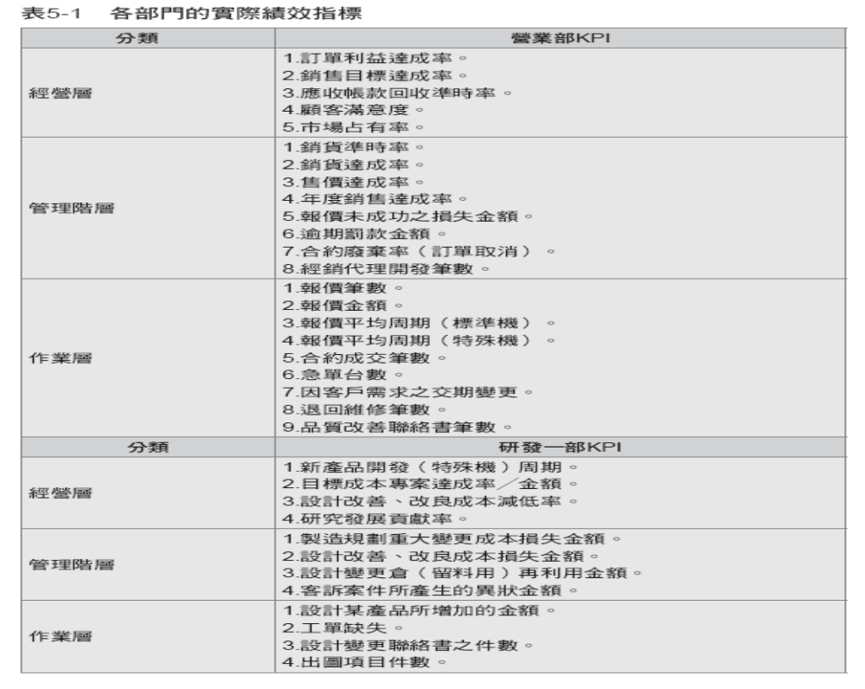

Slide 6
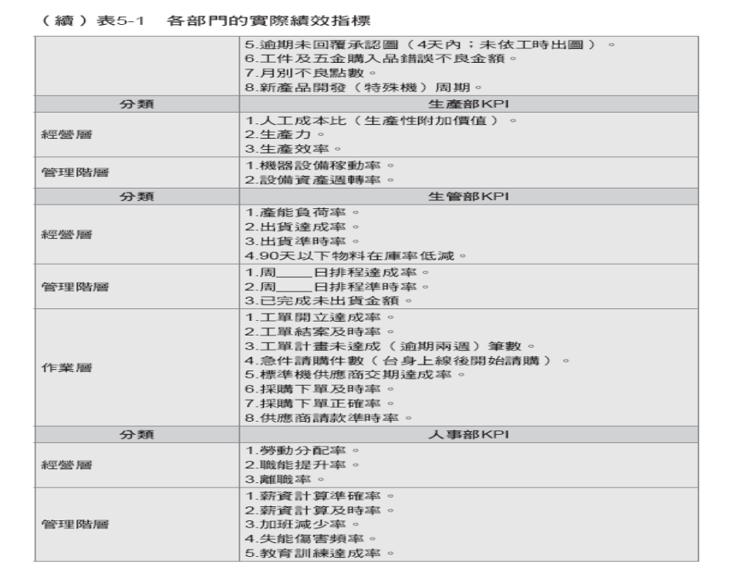

Slide 7
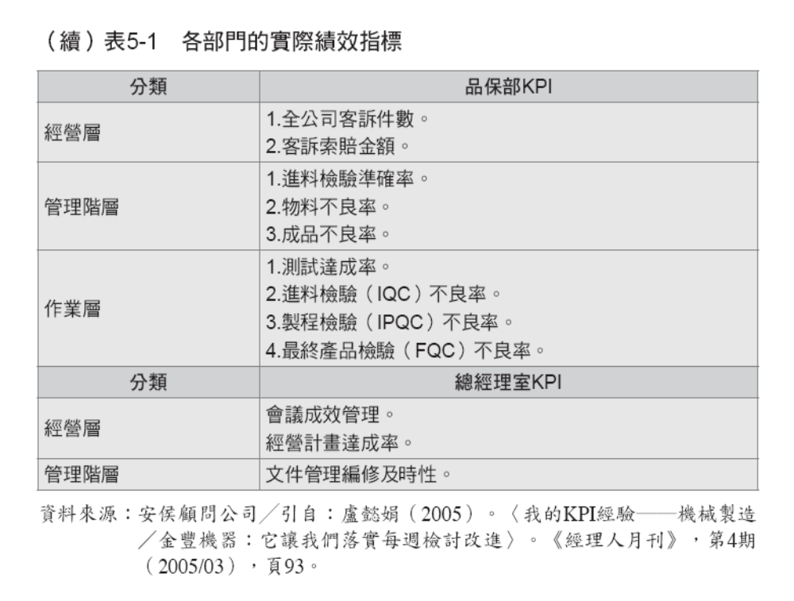

Slide 8
KPI的原則
①與企業的目標、策略連結。
②量化。
③容易理解。
④可達到的。
⑤和行動相關聯。
⑥平衡。
⑦定義明確。

Slide 9
第二節 KPI使用的專有名詞
一、KPI的專有名詞
(一)目標管理
✽目標管理是成果導向的管理。
✽一個組織必須建立其大目標，作為該組織的方向；為達成其大目標，組織中的管理者必須分別設定其本單位的個別目標，而此等個別目標應與組織的目標協調一致，從而促進組織的團隊精神。

Slide 10
經營者的職責是要把焦點集中於整個事業的成功。管理者所被賦予的工作，是要根據企業的目標來決定其成果，也要根據對企業所做的貢獻來評價。上自總經理，下至班長或職員，每個人都必須有個清楚的目標。──彼得‧杜拉克

Slide 11

(二)關鍵績效指標（KPI）
★衡量一個管理工作成效最重要的指標。
★一項數據化管理的工具，必須是客觀、可衡量的績效指標。
★關鍵績效指標的設定有助於企業各層級績效表現的呈現，針對企業經營目標達成與否提供即時的資訊，以利企業做到績效重點管理或績效表現異常時的及時處置。
★可作為企業成立績效改善專案的重要參考依據。

Slide 12

(三)關鍵結果領域（Key Result Area, KRA）
企業應根據自己的行業特點、發展階段、內部狀況等因素來合理確定自己企業的關鍵結果領域。
彼得‧杜拉克認為，企業應當關注8個關鍵結果領域：
①市場地位
②創新

Slide 13
③生產率
④實物及金融資產
⑤利潤
⑥管理者的表現和培養
⑦員工的表現和態度
⑧公共責任感

Slide 14

(四)關鍵成功因素（Critical Success Factor, CSF）
★要成功達成目標所需之要素，包括腦力規劃因素與實際執行因素等。
★如果將一件事的完成比喻成道路規劃與執行，關鍵成功因素即是要到達成功彼岸所必須具備之必要活動與作為（含不作為）。

Slide 15
(五)績效管理循環（Plan-Do-Check-Action, PDCA）
一個完整的績效管理循環應包括5個面向：
①績效計畫
②績效輔導
③績效考核與處理
④績效回饋與申訴
⑤績效結果應用

Slide 16
(六)平衡計分卡（Balanced Scorecard, BSC）
是一種績效管理的工具，它將企業戰略目標逐層分解轉化為各種具體的相互平衡的績效考核指標體系，並對這些指標的實現狀況進行不同時段的考核，從而為企業戰略目標的完成建立起可靠的執行基礎。

Slide 17
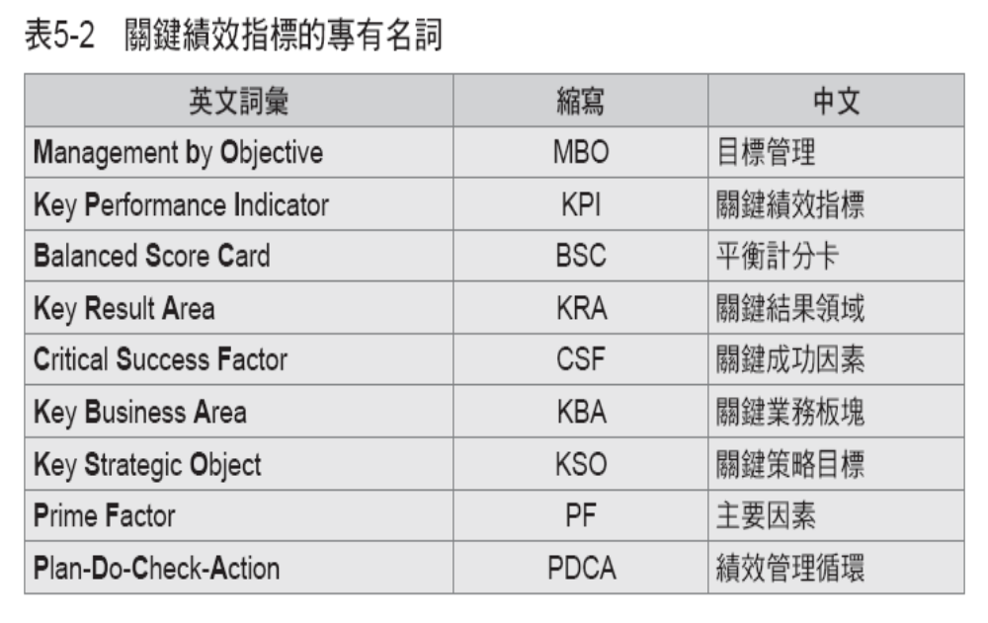

Slide 18
二、KPI之設定與選擇
★企業在推動KPI之前，必須先釐清產業大環境的走向，公司的策略目標是什麼？以及競爭優勢在哪裡？
★在指標選擇方面，要注意KPI的分類，不只是財務指標，在顧客觀點、內部流程及學習成長各方面的指標都必須包括在KPI中。
★每家企業的KPI會因為經營策略的不同，競爭環境與產業趨勢的變化而有所不同。

Slide 19
★ KPI之設定與選擇應注意事項
①從關鍵績效領域尋找關鍵績效指標。在不同的策略議題與目標下，可供達成任務之關鍵結果領域（KRA）便會有所不同。
②須與策略目標具有關聯性（緊扣先前所設定之策略目標）。
③須為成果導向（重要的成果效益）。
④須有明確定義（說明計算或呈現方式）。

Slide 20
第三節 SMART原則
KPI在目標管理上就是所謂的「關鍵少數」，如果從80/20法則的角度來看，KPI就是那關鍵的「20」。KPI設定應根據SMART原則來訂定。

Slide 21
◎SMART原則
明確的（Specific）
可衡量的（Measurable）
可達成的（Achievable）
相關的（Relevant）
有期限的（Time-bound）

Slide 22
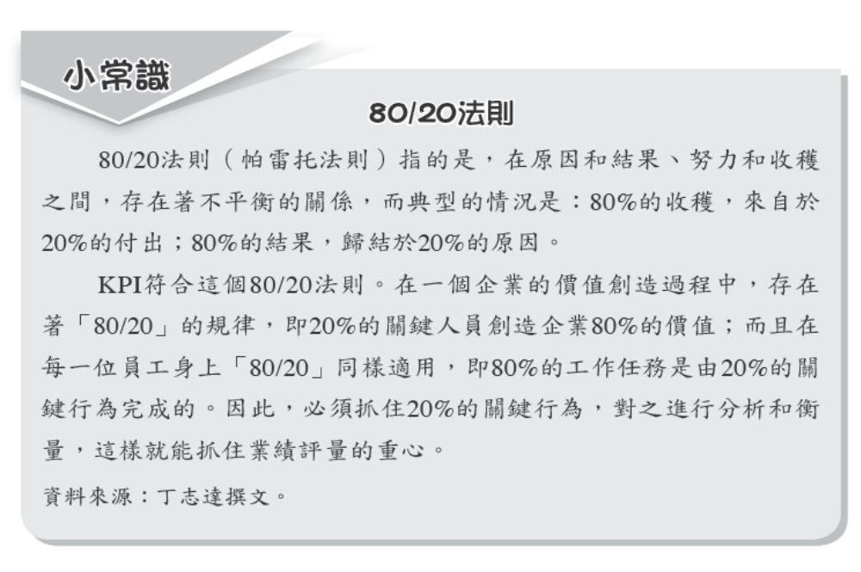

Slide 23
第四節 推行KPI的作法
每家企業的KPI會因為經營策略的不同，競爭環境與產業趨勢的變化而有所不同。但企業利用KPI的落實，釐清工作目標，凝聚組織成員的認知，可以形成一股很大的力量。

Slide 24
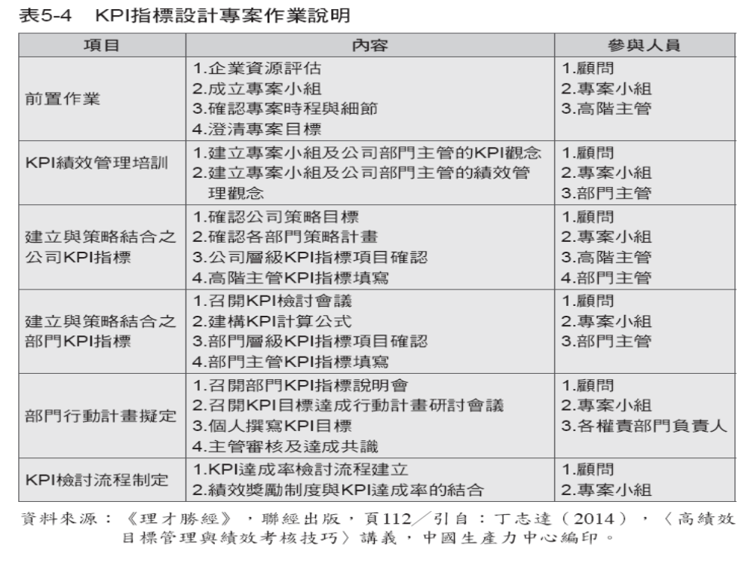

Slide 25
一、找到KPI的要訣
★對企業內部而言，KPI要有改善的功能，從部門到個人的表現、主管到員工的表現，都要能衡量，並且找出改善的方法。

Slide 26
★對企業外部而言，KPI要能衡量企業整體的表現，找出企業成功的關鍵，並且衡量在這方面企業的表現好不好。
★企業在推動KPI之前，必須先釐清產業大環境的走向、公司的策略目標以及競爭優勢在哪裡？
最好的衡量指標要包含「領先指標」，能夠預測績效，而不只是追蹤績效。 ──管理大師麥可‧韓默

Slide 27

二、訂定KPI的量度
企業在訂定KPI的量度時，應由上而下 （Top-down）和由下而上 （Bottom-up）兩方面來進行。
①由上而下：係指從企業總體策略出發，一路下達員工的績效指標。
②由下而上：由各部門主管與部屬溝通，找出最合理的績效指標。
KPI的落實是由下而上的，但發展是由上而下的。

Slide 28
三、KPI評估原則
動態績效管理專家保羅‧尼文提出KPI七大評估原則：
①和策略連結。
②量化。
③容易理解。
④可達成的。
⑤和行動相關聯。
⑥平衡。
⑦定義明確。

Slide 29
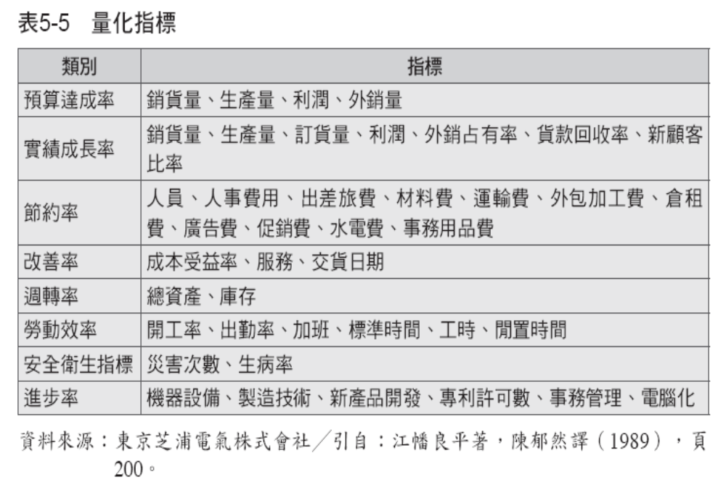

Slide 30
四、KPI的執行
★ KPI六階段循環
①檢討企業或個人現況，並決定未來方向或目標（策略思考）。
②找出達此方向的關鍵工作或流程。

Slide 31
③轉化此關鍵工作或流程，成為具體可以管理或檢討的目標數字。
④訂定此KPI的執行時間表。
⑤逐月檢討改進KPI的執行。
⑥階段目標完成後，重新檢討所處情境，持續或訂定新的KPI。

Slide 32
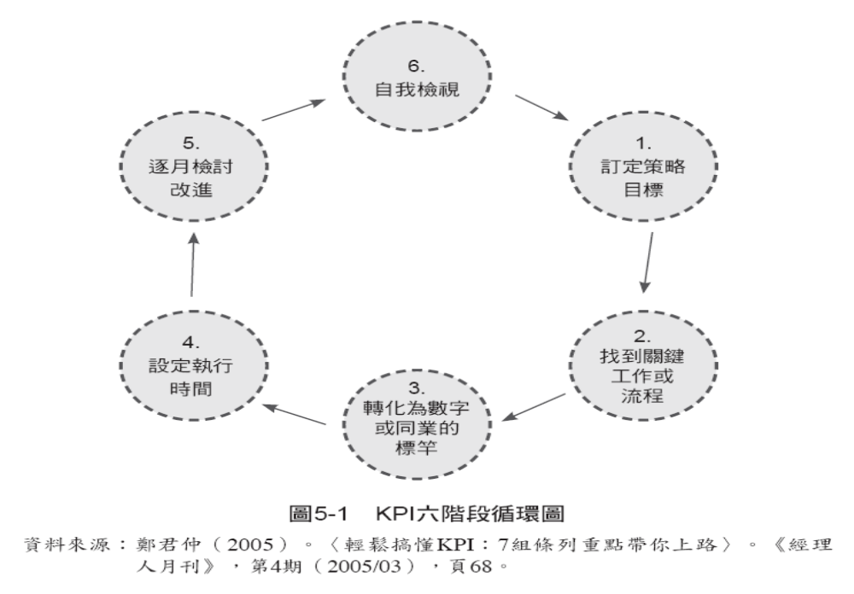

Slide 33
五、推行KPI的效益
①監控進度。
②推動變革。
③進行標竿比較。
④使客戶滿意。

Slide 34
六、關鍵績效指標的考評方法
(一)建立關鍵績效指標體系遵循的原則
①目標導向
②注重工作質量
③可操作性
④強調輸入和輸出過程的控制

Slide 35
(二)確立關鍵績效指標應把握的要點
①把個人和部門的目標與公司的整體戰略目標聯繫起來。以全局的觀念來思考問題。
②關鍵績效指標一般應當比較穩定，即如果業務流程基本未變，則關鍵指標的專案也不應有較大的變動。

Slide 36
③關鍵績效指標應該可控制，可以達到。
④關鍵績效指標應當簡單明瞭，容易被執行、接受和理解。
⑤對關鍵績效指標要進行規範定義，可以對每一關鍵績效指標建立「關鍵績效指標定義指標表」。

Slide 37
(三)運用關鍵績效指標進行績效考核的難點
★讓員工明白企業對他的要求是什麼？
他將如何開展工作和改進工作？
他的工作的報酬會是什麼樣的？

Slide 38
★主管必須清楚地瞭解企業對他的要求是什麼？
對所在部門的要求是什麼？
要瞭解部門的關鍵績效指標是什麼？
要瞭解員工的素質，「適才適所」的分配工
作與制定目標給部屬。

Slide 39
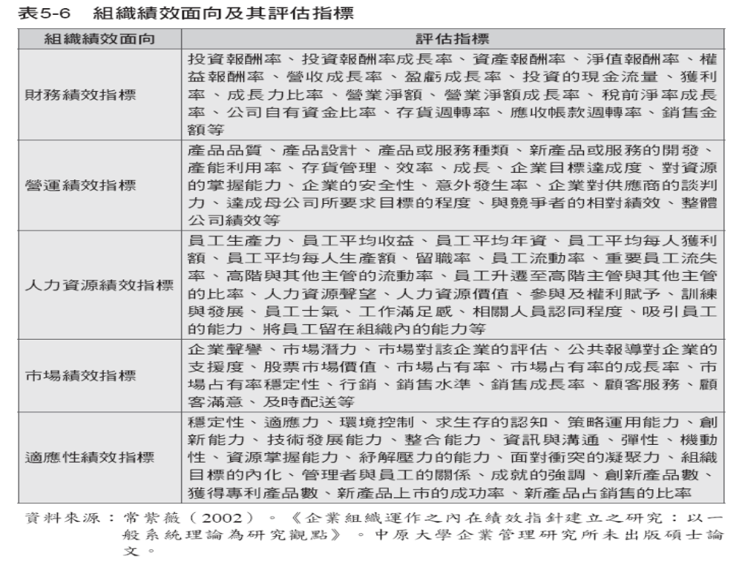

Slide 40
第五節 人事部門生產力評估
一般而言，行政業務的工作比較難加以量化，因為有一部分的工作時間要處理「突發」而來的工作，但是就整體而言，它還是需要抓重點式的將工作要項成果，用「數據」呈現。

Slide 41
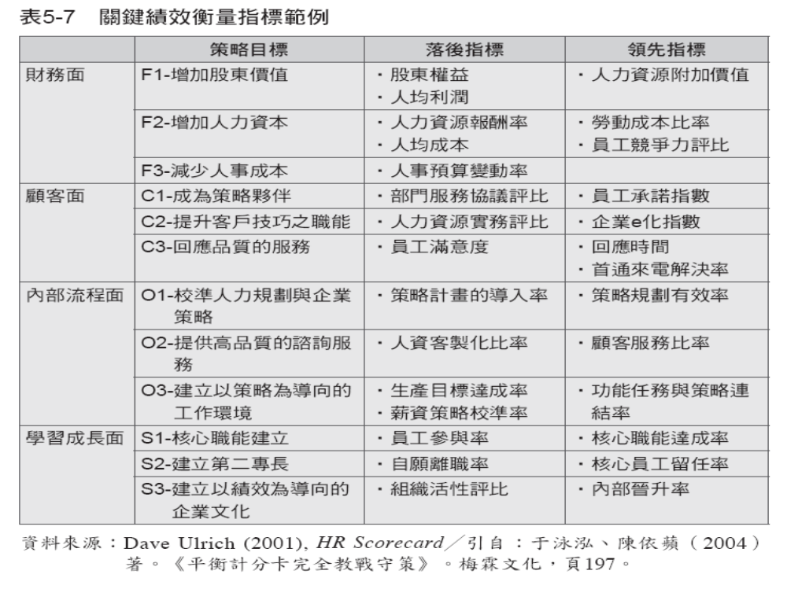

Slide 42
一、實質面
①單位期間內人事之福利、申訴、離職、退休案件辦理件數。
②單位期間內人事異動及員額編制之調整件數。
③單位期間內人事資料之建立分析保管件數。
④單位期間內違規與失職之處理件數。
⑤單位期間內招募面談所耗用時間。

Slide 43
二、價值面
①單位期間內各部門人員薪資總額。
②單位期間內人事訓練成本。
③單位時間內人員招募成本。
④單位期間內超過同業標準之平均工資成本。

Slide 44
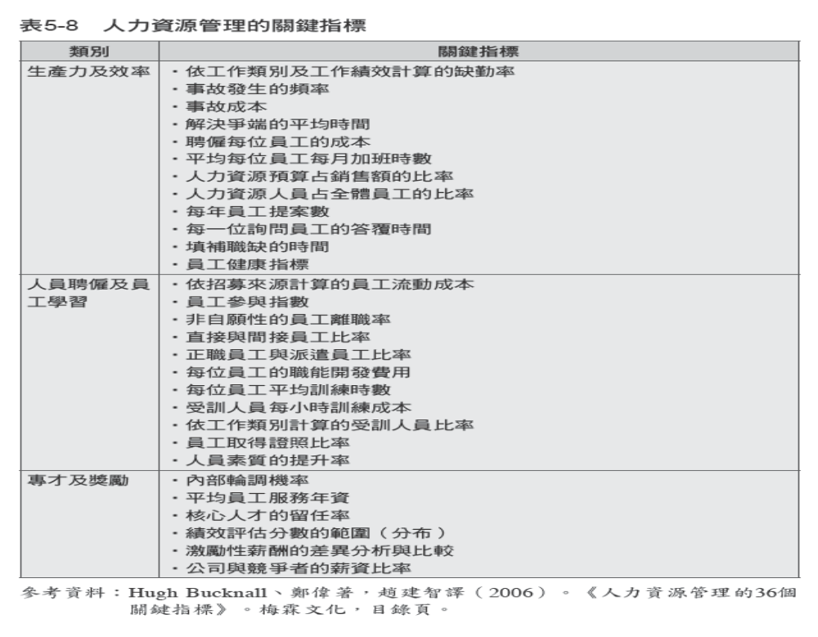

Slide 45
結 語
★明確的目標可以一路發展出KPI，最終再經由回饋與檢討，不斷地循環以達到績效評核的目的。
★KPI是用來衡量企業的競爭策略是否確實達成，以績效管理的方法，進而促進企業全方位願景的實踐。
★KPI的衡量結果一定要與獎酬制度連結，才能讓員工集中注 意力，並給予員工前進的方向，否則就無法發揮引導和激勵作用。

